Slide 1


Slide 2

Helynévgyűjtés magyar–szlovák kétnyelvű környezetben
Csobády Csilla–Török Tamás
2023. október 11–12.
MNHP műhelytalálkozó, Síkfőkút

Slide 3
Kétnyelvűség
A kétnyelvűség meghatározása
  - Bloomfield, Weinreich, Skutnabb-Kangas, Myers-Scotton
  anyanyelvi szint → ←funkcionális használat
Funcionális kétnyelvűség/elkülönülés
  mindennapi beszédtevékenységük során két vagy több nyelvet használnak
  nyelvhasználati normák és szabályok határozzák meg a két nyelv használatát (mikor melyiket)
Nem statikus állapot
  változik a nyelvtudás mértéke
  változik a nyelveknek az egyén életében betöltött szerepe (dominanciaváltás)

Slide 4
A szlovákiai magyarság kétnyelvűsége
Főbb jellemzők:
  Kisebbségi kétnyelvűség
    - hatalom nélküli többség
  Magyardomináns kétnyelvűség
  Ellenőrzött kétnyelvűség
    - iskolai intézmények szerepe
  Hozzáadó (additív) kétnyelvűség
    - a szlovák nyelv elsajátítása nem veszélyezteti az anyanyelvet

Slide 5
Kétnyelvűség és névhasználat
  Kétnyelvű társadalom – kétnyelvű névhasználat
    kettős személynévhasználat
    hivatalos és „népiˮ helynevek
  Kontaktusjelenségek
Bauko János: Bevezetés a szocioonomasztikába (2015)
Bauko János: Társadalom és névhasználat. Magyar névtani kutatások Szlovákiában (2019)

Slide 6

Helynevek kutatása
magyar–szlovák kétnyelvű környezetben
HAJDÚ MIHÁLY 2002. A magyar névkutatás helyzete. Szőrös Kő 6: 36–41.
HOFFMANN ISTVÁN 2003. A határon túli helynévkutatás. In: Magyar helynévkutatás 1958–2002. A Magyar Névarchívum Kiadványai 7. A Debreceni Egyetem Magyar Nyelvtudományi Tanszéke, Debrecen. 79–82.
VÖRÖS FERENC 2006. Helynévkutatás a Felvidéken. In: VÖRÖS FERENC szerk., Vallanak a neveink múltról és jelenről. Magyar névtani kutatások Szlovákiában. Névtani konferencia Nyitrán 2005. június 2–4. A Magyar Nyelvtudományi Társaság Kiadványai 225. Magyar Nyelvtudományi Társaság – Konstantin Egyetem, Budapest–Nyitra. 27–61.
BAUKO JÁNOS 2015. Magyar névkutatás a határokon túl. In: FARKAS TAMÁS – SLÍZ MARIANN szerk., Magyar névkutatás a 21. század elején. Magyar Nyelvtudományi Társaság – ELTE Magyar Nyelvtudományi és Finnugor Intézet, Budapest. 63–89.
BAUKO JÁNOS 2019. Magyar névtani kutatások Szlovákiában. In: Társadalom és névhasználat. Magyar névtani kutatások Szlovákiában. Magyar Névtani Értekezések 8. Magyar Nyelvtudományi Társaság – ELTE BTK Magyar Nyelvtörténeti, Szociolingvisztikai, Dialektológiai Tanszék, Budapest. 36–50.

Slide 7
Egyetemi tapasztalatok – helyneves szakdolgozatok
Nyitra:
kéziratban lévő helyneves témájú dolgozatok a Nyitrai Konstantin Filozófus Egyetem Magyar Nyelv- és Irodalomtudományi Intézetében (1968–2021)
86 kéziratban lévő helyneves szakdolgozat többsége be van szkennelve (Bauko János és Teleki Aba)
Komárom:
25 helyneves szakdolgozat (2007–2023)

Slide 8
Egyetemi tapasztalatok – oktatás
Nyitra:
kurzusok (Bauko János, Csobády Csilla):
Onomasztika (BA.):
2021/2022, 2. félév (14 hallgató – 5-en közülük szakdolgozatot írnak)
2022/2023, 2. félév (11 hallgató)
Helynévkutatás kétnyelvű környezetben (MA.):
2022/2023, 1. félév (10 hallgató)
2023/2024, 1. félév (18 hallgató)
Leadott helynévgyűjtések: 35 hallgató, 28 település

Slide 9
Egyetemi tapasztalatok – oktatás
Komárom:
kurzusok (Török Tamás):
Lexikológia (BA.) – helynévtani tematika:
2022/2023, 1. félév (21 hallgató, 3 helyneves szakdolgozó)
2023/2024, 1. félév (19 hallgató)
Dialektológia (BA.) – helynévtani tematika:
2022/2023, 2. félév (15 hallgató, 3 helyneves szakdolgozó)
Élőnyelvi kutatások (BA.) – helynévtani tematika:
2023/2024, 1. félév (39 hallgató)

Slide 10
Egyetemi tapasztalatok – kutatás
Nyitra:
Pesty Frigyes kéziratos helynévtárából (1864)
Nógrád vármegye
    közzéteszi: Gréczi-Zsoldos Enikő–Angyal László
Csobády Csilla
  Jablonca község helyneveinek vizsgálata (BA)
  Projektmódszer alkalmazása a helynevek oktatásában (MA)
  Helynév-szociológiai vizsgálatok szlovák–magyar kétnyelvű környezetben (PhD.)

Slide 11
Egyetemi tapasztalatok – kutatás
Komárom:
Ipoly mente helynevei I. (Alsó-Ipoly mente), 2011
  aktualizálás, Török Tamás
Ipoly mente helynevei II. (középső és felső szakasz)
  új gyűjtés: szakdolgozók, MNHP-s adatgyűjtők
Csilizköz helynevei (7 település)
  új gyűjtés: Illés Attila

Slide 12
Helynévgyűjtés kétnyelvű környezetben
‒ történeti források ‒
Történeti források:
  térképek, birtokvázlatok
  tagosítás dokumentumai, telekkönyvek
  kataszteri térképek
Térképek:
  katonai felmérések – magyar, szlovák, (német)
  kataszteri térképek (19. sz.)
    19. sz. vége 20. sz. eleje → természetes kétnyelvűség
    1920 után → fordítások

Slide 13
Helynévgyűjtés kétnyelvű környezetben
‒ történeti források ‒
(Cseh)szlovák térképek (1920-):
  Pozemkoknižné mapy (1870- / 1923-)
    kétnyelvű névanyag
      - helyenként szlovák nevek is előfordulnak
  Evidenčné mapy (1948/50-)
    kétnyelvű névanyag
    - szlovák–magyar, magyar–szlovák
    - magyar
    - szlovák
  Základné mapy (1972)
    szlovák nyelvű névanyag
    a névanyag a szlovák nyelv szabályaihoz való „igazítása” (Horváth – Telekiné 2000 → miniszteri rendelet)

Slide 14
Helynévgyűjtés kétnyelvű környezetben
‒ történeti források ‒
KF2 (1842) | K1 (1851) | K2 (1864) | Bv (1856) | Pesty (1866) | PM (1887/1929) | ZM (1972–) | Élő (2005)
Selmecz (Schemnitz Bach) | Selmecz vize |  | Schemnitz | Selmec patakja | Selmec : Štiavnička | Štiavica | Påtåk
 |  | Uradalmi rét |  |  | Uradalmi rét | Panské lúky | Rétek
 | Szóvád völgye | Szovát völgye | Szovád völgy | szóvád völgye | Szovád völgye | Sovadská dolina | Szovād vőgye
 | Tompai Alja Oszlások |  | Tompai osztások allya |  |  |  | Tompåi åjjå : Tompåi åljå
Nagy Hegy |  | Nagy hegy | Nagy hegy |  | Nagyhegy | Vinice | Någy hëgy

Slide 15
Helynévgyűjtés kétnyelvű környezetben
‒ történeti források ‒
Szlovák–magyar helynévpárok – átváltási műveletek(?):
  Tükörfordítás
    tükörszavak
      Alsó-dűlő → Dolný hon
    formaváltás
      Kopaszok → Plešina
    megváltozó gram.-i szerkezet
      Alsó rétek → Lúky
      Közös legelő → Výčapské spoločné pasienky
  Átírás (transzkripció)
      Csárad → Čarad, Csiklós → Čikloš
  A szlovák név új motiváción alapul
      Körtélyes teteje → Panský les

Slide 16
Egyéni tapasztalatok – élőnyelvi gyűjtés
Körtvélyes lakossága nemzetiségi és anyanyelvi megoszlás szerint
  közösségi kétnyelvűség (Lanstyák 2011)
„dolgoztam a lesyn [erdőn], dehát ahova vittek, oda mentem” (45 éves nő)
„az Obecný úradon [Községi hivatal] takarítottam, utána meg az ovodát” (76 éves nő)

Slide 17
Egyéni tapasztalatok – élőnyelvi gyűjtés
mintavételi csoport: 34 fő (10%)
  korcsoportok létrehozása, nemzetiségi arányok populáció szerinti tükrözése
roma nemzetiség a népszámlálási adatokban nem jelenik meg
  roma anyanyelvűek nincsenek
7 szlovák nemzetiségű → 4 szlovák anyanyelvű → 2 szlovák nyelvű interjú

Slide 18
Egyéni tapasztalatok – élőnyelvi gyűjtés
adatbázis szlovák nyelvi vonatkozásai
  élőnyelvi gyűjtésből származó szlovák eredetű helynevek
Csinkáreny, Záhumenka, Emenvé, Jéerdé, Obec[ný úrad], Jednota
  szlovák helynevek száma 96
Pri Ďurovej studni, Kapustnice, Kergeš lúky, Hušták, Veľký árok, Soroška
szlovák helynevek „használaton kívül“ vannak
  33 személy összesen 7 szlovák helynevet ismer
  egy személy 41 szlovák–magyar helynévpárt mondott el spontán beszédhelyzetben
  „tam, kde je pochovaný ten Raisz Keresztély, to je tiež súčasť toho Papkertu”
  „to sú pramene, jeden je Meszes, jeden je Szent Anna, a jak sa stekajú, to je Kétvízközt, Medzi dvoma vodami”

Slide 19
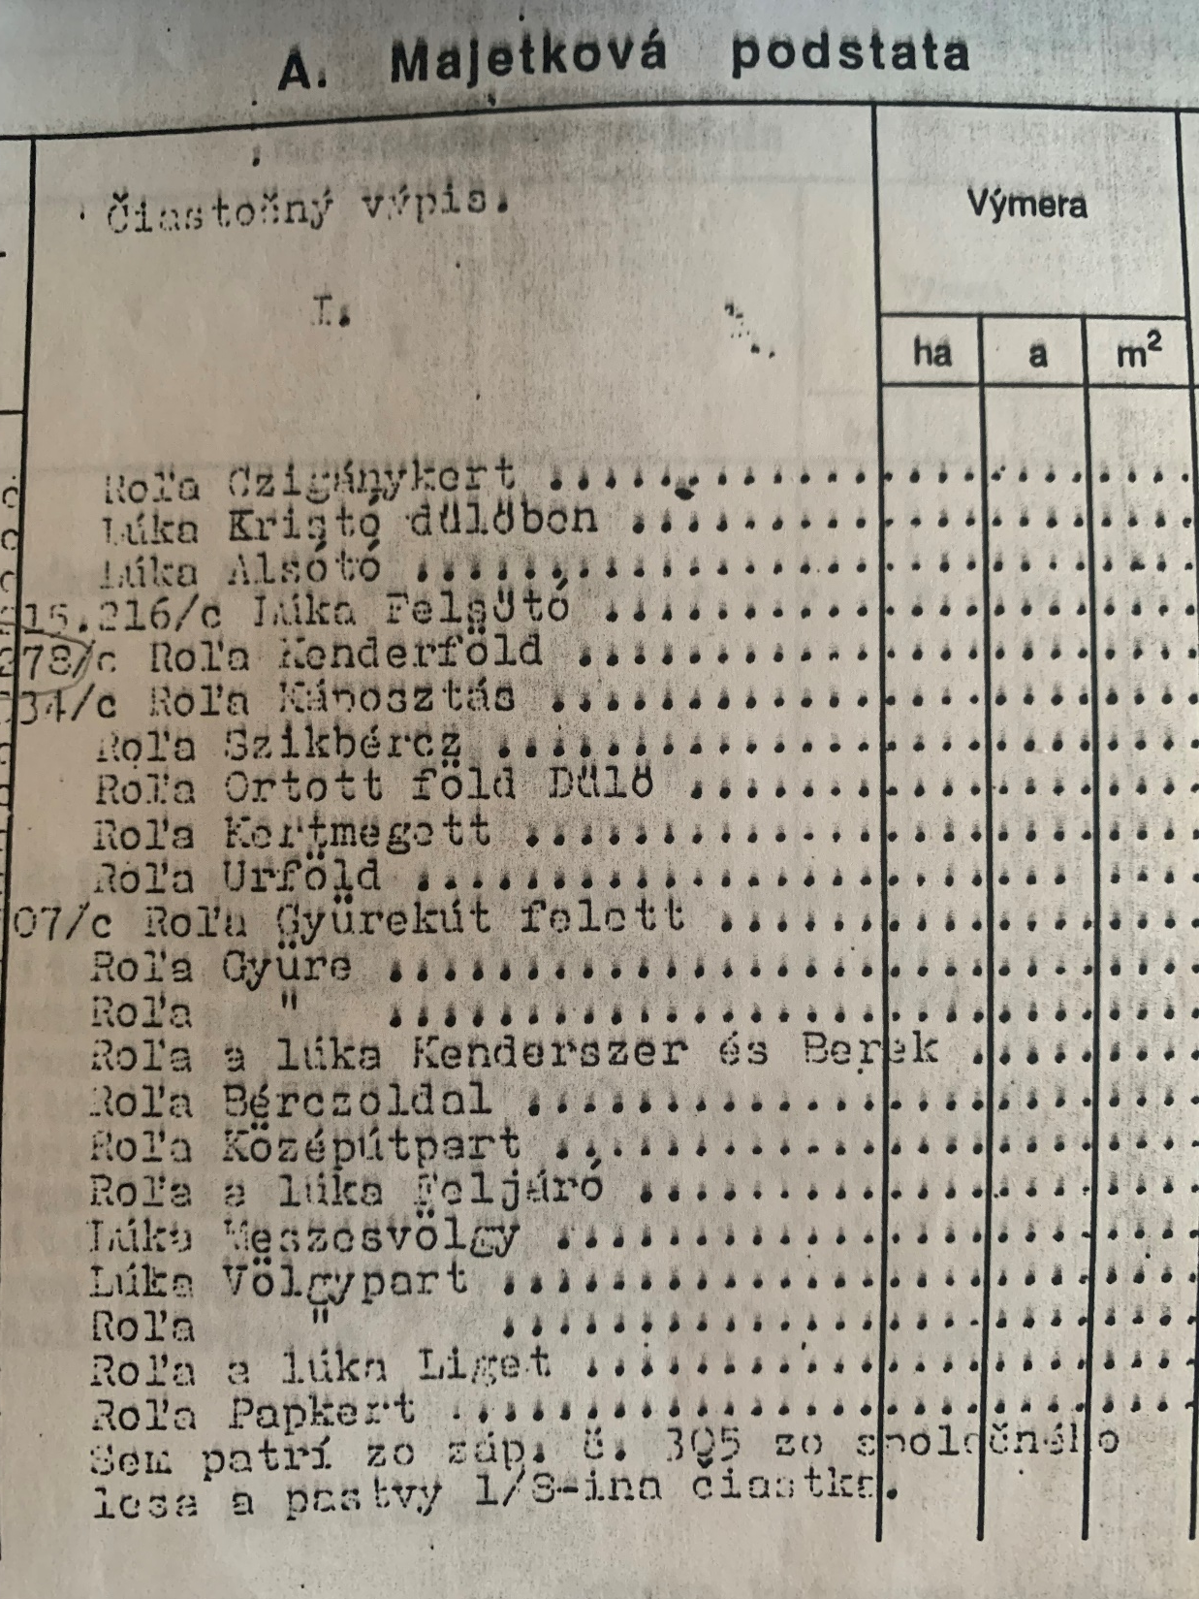

Slide 20
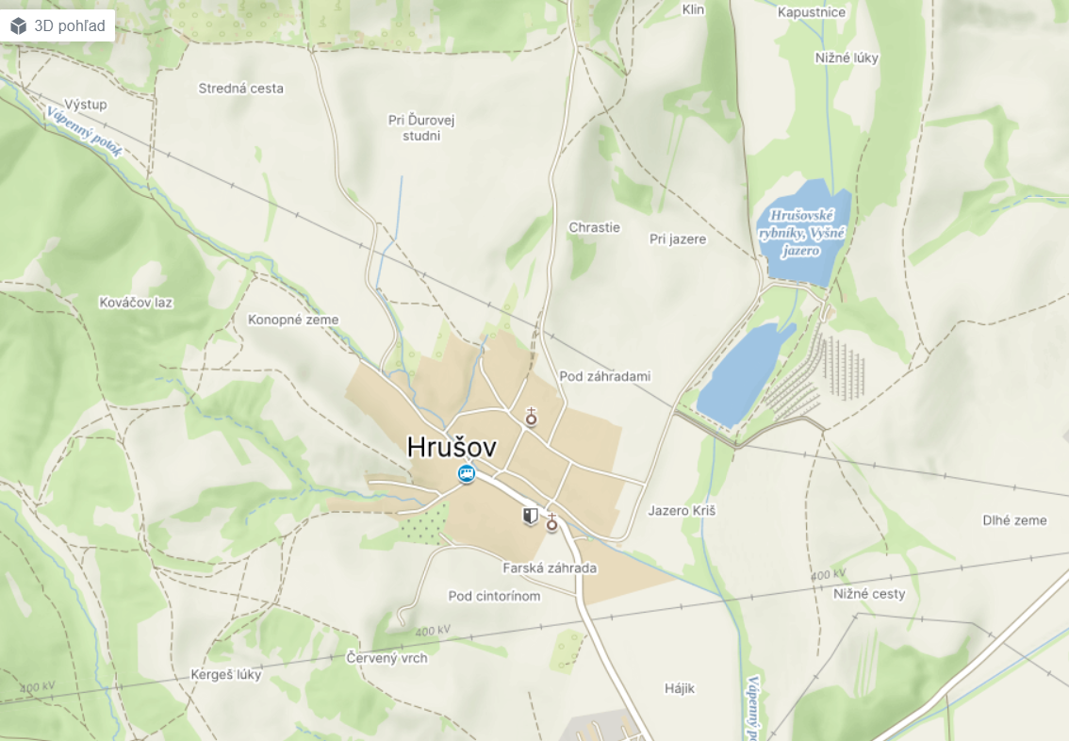

Slide 21
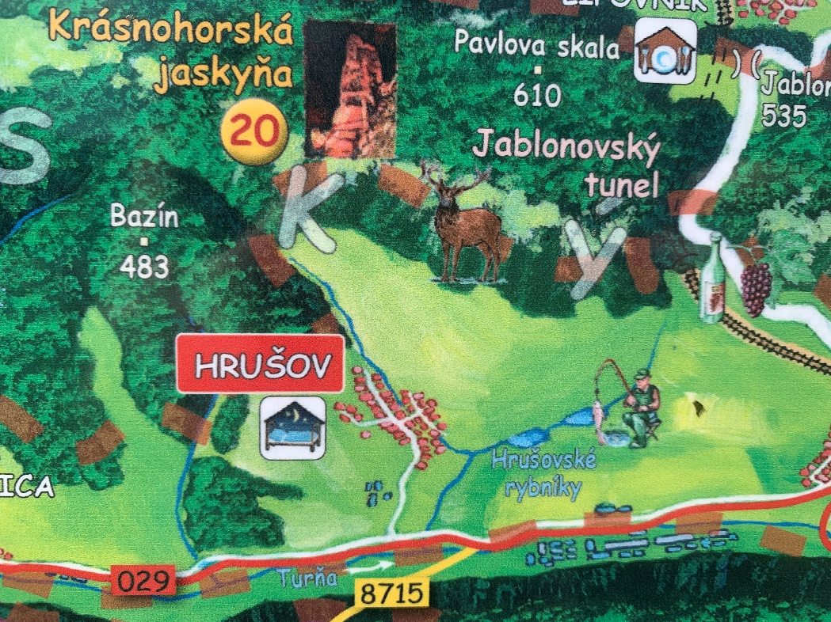
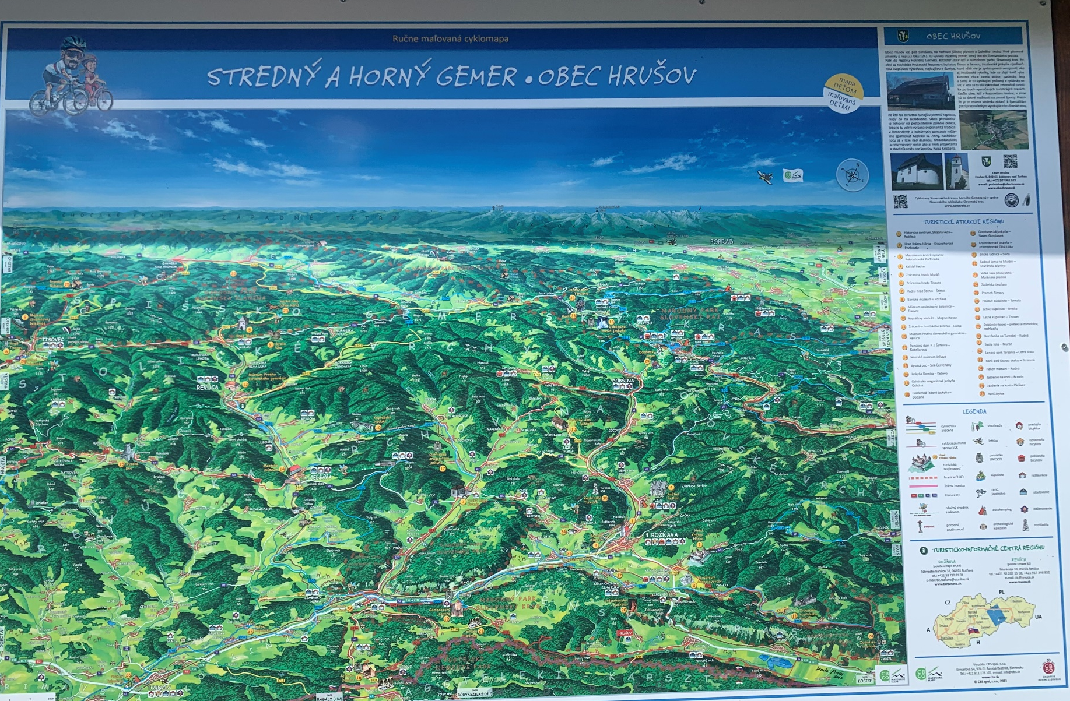
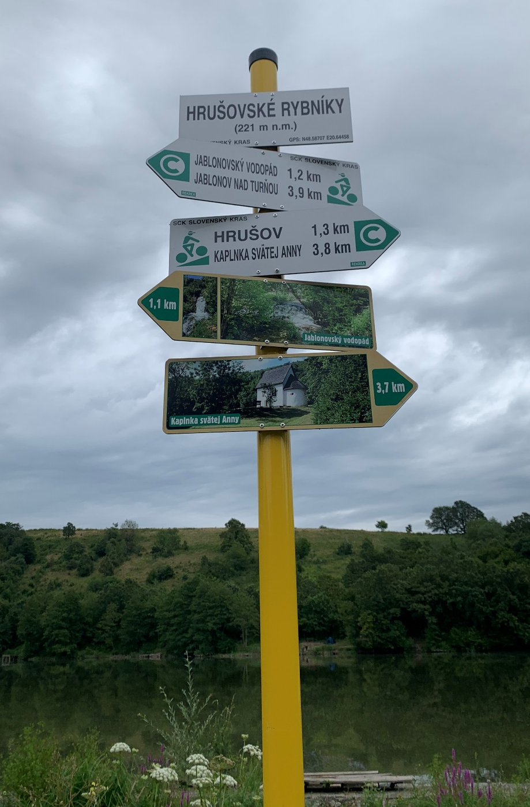

Slide 22
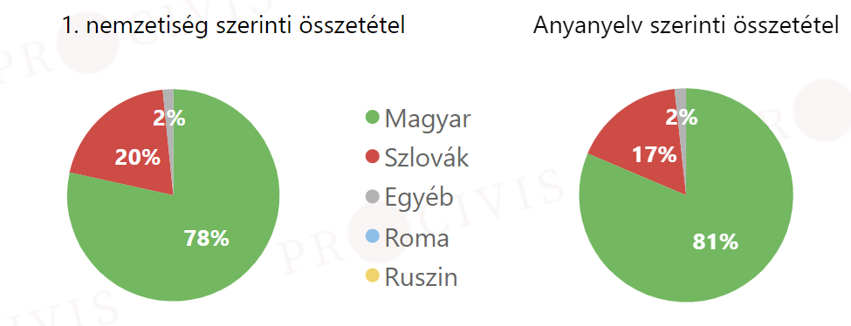
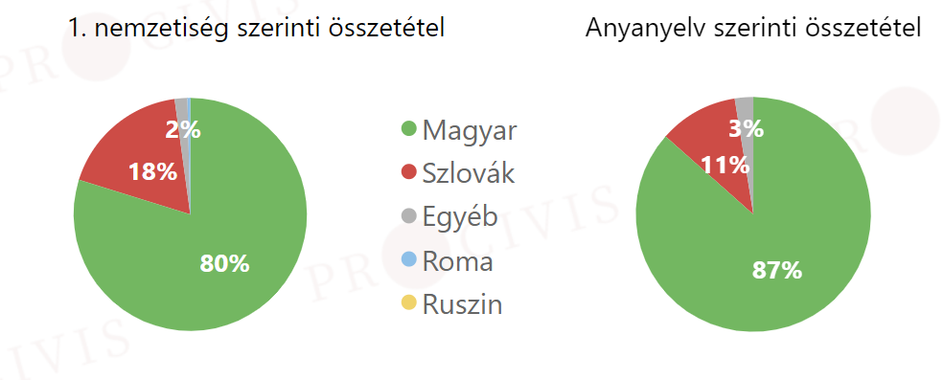
Egyéni tapasztalatok – élőnyelvi gyűjtés
további tervek:
  Jablonca adatbázisának véglegesítése, helynévszótár készítése
  helynévkutatás Szádalmáson (Jablonov nad Turňou) és Tornagörgőn (Hrhov)

Slide 23

Köszönjük
a figyelmet!

Slide 24


